Slide 1
Урок математики
4 класс
Составила: учитель МОУ «СОШ №3»
Еремеева О.В.

Slide 2
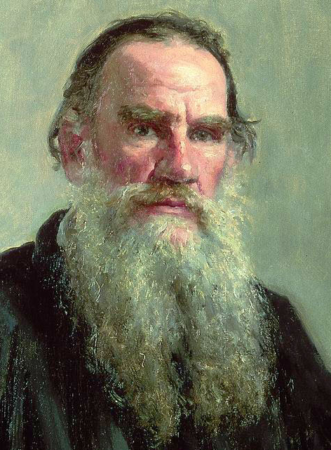
« Человек подобен дроби, знаменатель есть то, что человек думает о себе, а числитель – то, что человек представляет собой на самом деле. Чем большего человек о себе мнения, тем больше числитель, а значит, меньше дробь.»

Slide 3
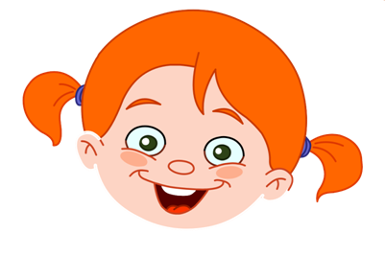
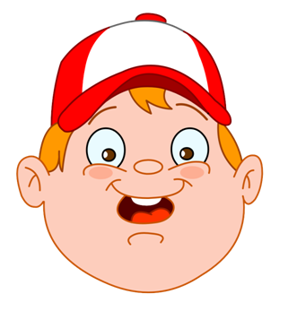
7 3 5 6 10 2
10 8 10 10 10 10

Slide 4
РЕШЕНИЕ ЗАДАЧ

Slide 5
1. Миша должен составить 10 примеров на сложение. Он составил 17 таких примеров. Какую часть своего задания выполнил Миша?
2. За декабрь месяц со склада было отправлено в магазины
9
270 кг конфет, что составило 7 от конфет, отправленных в ноябре. Сколько килограммов конфет отправили в магазин в ноябре?
3. В бидон вмещается 6 литров молока. Объём ведра
3
составляет 2 объёма бидона. Сколько литров молока вмещается в ведро?

Slide 6
Тема урока:
Задачи на части

Slide 7
Цели урока:
Продолжать решать задачи на части с неправильными дробями.
Решать задачи данного типа, пользуясь схемами, правилами, формулами.
Закреплять решение примеров с дробями на порядок действий, умение сравнивать дроби.

Slide 8
Планируемые
результаты:
научимся самостоятельно формулировать тему и цели урока, ставить перед собой учебные задачи и работать над их достижением;
будем решать задачи на части, пользуясь правилами и формулами;
планировать сотрудничество с учителем и с одноклассниками, выражать свои мысли, владеть своей речью;
уважать мнение одноклассников.

Slide 9
Самостоятельная
работа
с. 21 № 8 (а);
№ 9;
№ 10 (а, б).

Slide 10
4 4 | « Я понял всё, могу работать сам и объяснить другому.»
3 4 | «Я всё понял, могу работать, пользуясь правилом.»
2 4 | «Я понял всё, но у меня остались вопросы.»

Slide 11
Домашнее
задание
Учебник с. 22
№ 10(в, г);
№ 11 (б);
составить задачу на части для соседа по парте ( по желанию).

Slide 12
« Человек подобен дроби, знаменатель есть то, что человек думает о себе, а числитель – то, что человек представляет собой на самом деле. Чем большего человек о себе мнения, тем больше числитель, а значит, меньше дробь.»

